Slide 1
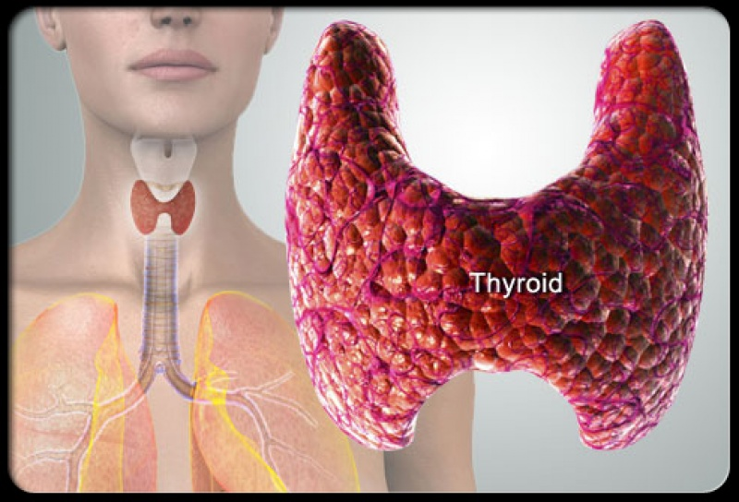
ЗАБОЛЕВАНИЯ ЩИТОВИДНОЙ ЖЕЛЕЗЫ
Кафедра хирургии МПФ
Подготовил:
профессор кафедры, д.м.н. Алекберзаде Афтандил Вагиф Оглы

Slide 2
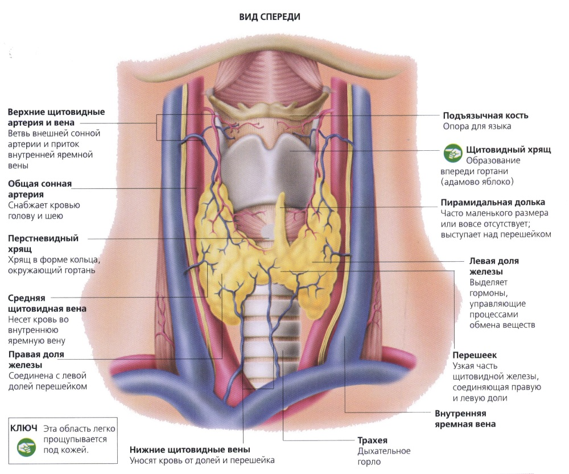
Анатомия ЩЖ
ЩЖ состоит 2-х долей, охватывающих трахею и соединенных между собой тонким перешейком, который находится на уровне 2-3-го кольца трахеи под гортанью.
По своей форме ЩЖ напоминает щит или бабочку, причем нижние части ее долей широкие и короткие, а верхние, напротив, узкие, высокие и несколько расходящиеся.
В некоторых случаях (30-35%) обнаруживается ее дополнительная, так называемая, «пирамидальная» доля.

Slide 3
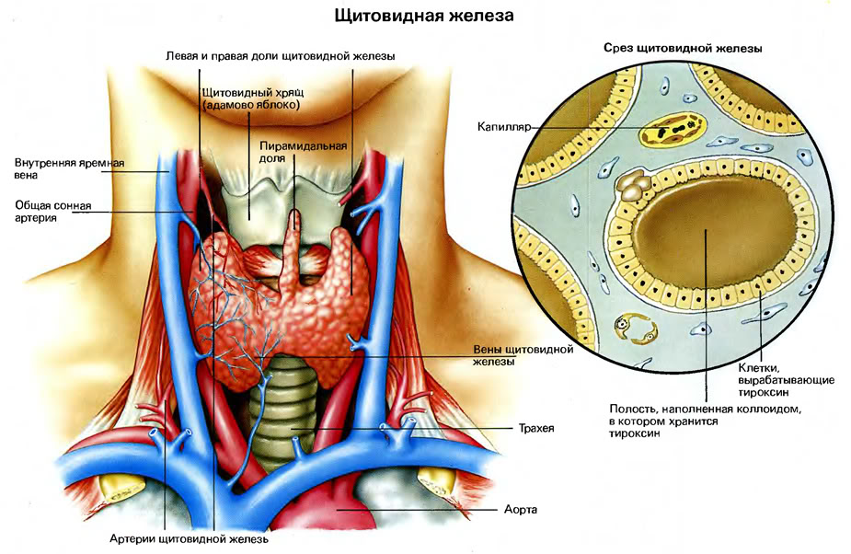
Анатомия ЩЖ (продолжение)
Средняя масса ЩЖ у взрослого человека варьирует в пределах 12-25 гр.
Размер колеблется в пределах 2,5-4 см (относительно длины), 1,52 см (относительно ширины) и 1-1,5 см (относительно толщины).
Нормальный объем ЩЖ у мужчин – до 25 мл, а у женщин до – 18 мл (возможны колебания в объеме, связанные с менструальным циклом).

Slide 4
Функции и гормоны ЩЖ
ЩЖ – одна из самых важных эндокринных желез, функция которой заключается в хранении йода и выработке йодсодержащих гормонов (йодтиронинов), принимающих активное участие в регуляции множества обменных процессов веществ, проходящих как в отдельных клетках, так и в организме в целом.
Вырабатываемые ЩЖ тиреоидные гормоны представлены тироксином (T4, тетрайодтиронин), трийодтиронином (T3) и тиреокальцитонином (кальцитонин).

Slide 5
Роль гормонов ЩЖ
Синтез тироксина и трийодтиронина осуществляется в тироцитах, являющихся эпителиальными фолликулярными клетками (фолликулами) ЩЖ и связан с йодом. Эти гормоны контролируют процессы нормального созревания и роста различных органов и тканей (включая ЦНС), а также обменные процессы, усиливают белковый синтез и образование эритроцитов, увеличивают глюконеогенез (выделение глюкозы из жиров и белков) и повышают распад жиров. От их уровня зависит концентрация половых гормонов и, как следствие, полноценное половое развитие.
Выделение тиреокальцитонина происходит благодаря C-клеткам (парафолликулярным клеткам) ЩЖ. Этот гормон принимает активное участие в регуляции клеточных процессов обмена кальция и фосфора, благодаря которым становится возможным нормальный рост и дальнейшее развитие костного аппарата человека.

Slide 6
Регуляция функциональной активности ШЖ
Функциональная активность ЩЖ регулируется тиреотропным гормоном (тиреотропин, ТТГ), который вырабатывает передняя доля гипофиза.
Зачастую именно показатели уровня этого гормона указывают на патологию ЩЖ.
Если уровень ТТГ повышен, причины и внешние признаки нарушения функции ЩЖ, как правило, связаны с гипотиреозом и, наоборот, пониженный уровень ТТГ, указывает на гипертиреоз.

Slide 7
Причины широкой распространенности заболеваний ЩЖ
Постоянный умеренный дефицит йода в продуктах питания;
Усиление вредного воздействия окружающей среды;
Различные экологические и социологические катастрофы и их последствия;
Длительное психоэмоциональное напряжение.

Slide 8
МЕТОДЫ ИССЛЕДОВАНИЯ
Жалобы больного;
История заболевания;
История жизни;
Осмотр;
Пальпация;
Рентгенологическое исследование шеи и органов грудной клетки;
УЗИ;
УЗИ + ТАБ;
КТ, МРТ
Сцинтография;
Радионуклидное сканирование;
Ларингоскопия;
Ангиография с контрастированием крупных сосудов шеи;
Исследование крови на гормоны и онкомаркеры ЩЖ.

Slide 9
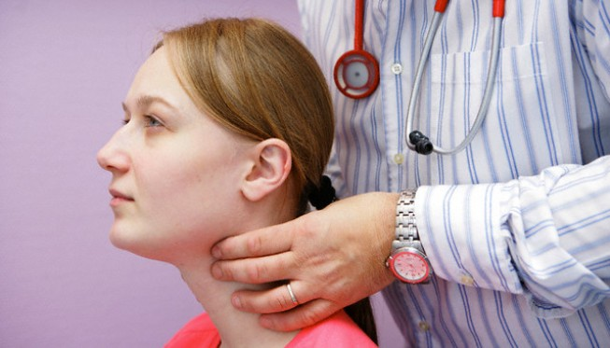
Техника пальпации ЩЖ

Slide 10
Степени увеличения ЩЖ (по О.В. Николаеву)
0 степень – железа нормальной величины (не видна, не пальпируется);
1-я степень – железа не видна, но перешеек прощупывается, виден при глотательных движениях;
2-я степень – железа видна во время глотания, хорошо прощупывается, но форма шеи не изменена;
3-я степень – железа заметна при осмотре, изменяет контур шеи, придавая ей вид «толстой» шеи;
4-я степень – явно выраженный зоб, нарушающий конфигурацию шеи;
5-я степень – увеличенная железа достигает огромных размеров, что нередко сопровождается сдавлением пищевода, трахеи с нарушением глотания и дыхания.

Slide 11
Международная классификация зоба (ВОЗ, 1994)
0-я степень – зоба нет;
1-я степень – размеры доли больше дистальной фаланги большого пальца исследуемого, зоб пальпируется, но не виден;
2-я степень – зоб пальпируется и виден на глаз.

Slide 12
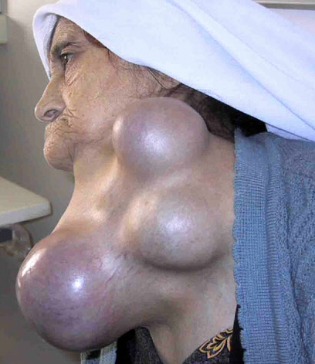
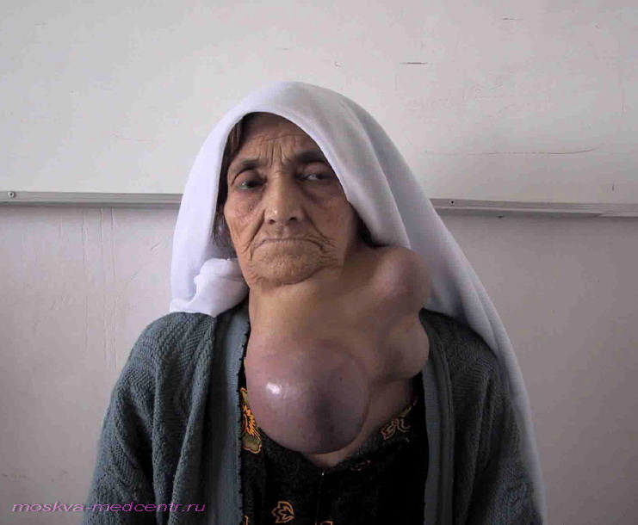
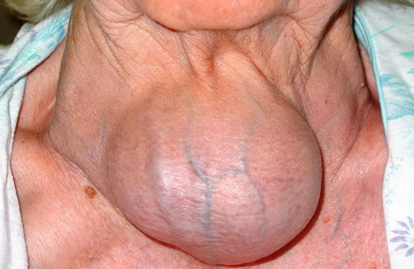
ОСМОТР
Многоузловой зоб
Рак ЩЖ

Slide 13
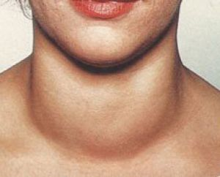
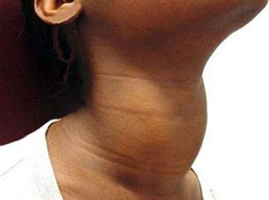
Деформация шеи при зобе

Slide 14
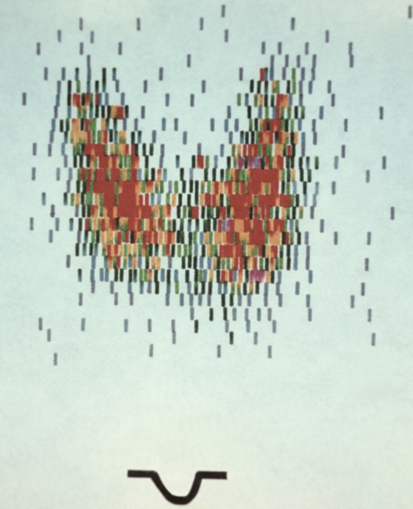
Цветная сканограмма нормальной ЩЖ
Доли и перешеек имеют нормальные размеры и форму; отмечается интенсивное накопление и равномерное распределение радионуклида.

Slide 15
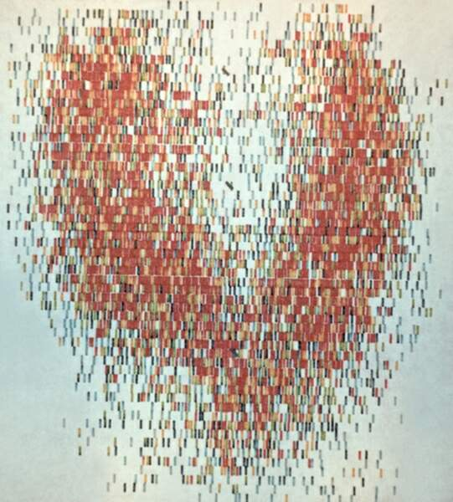
Цветная сканограмма ЩЖ при диффузном зобе
Отмечается увеличение обеих долей, некоторая неравномерность накопления радионуклида в верхнем полюсе правой доли.

Slide 16
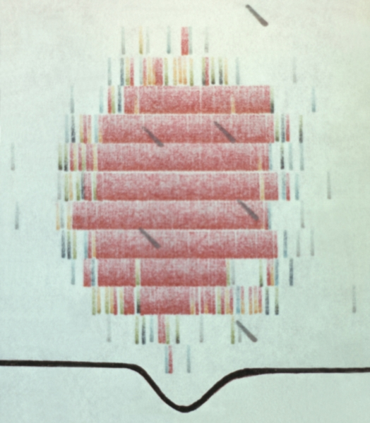
Цветная сканограмма ЩЖ при токсической аденоме
В проекции ЩЖ определяется округлый очаг с избыточным накоплением радионуклида (на фоне опухоли доли железы не визуализируются).

Slide 17
УЗ критерии нормальной ЩЖ
Объем ЩЖ у мужчин – до 25 мл,
у женщин – до 18 мл.
Объем каждой доли
рассчитывают по формуле:
V = A × B × C × 0,479,
где А – длина доли,
В – толщина доли,
С – ширина доли (в см),
0,479 – коэффициент
коррекции на
эллипсовидную
форму доли.

Slide 18
Сцинтиграфия ЩЖ
Норма
«Горячий» узел
«Холодный» узел
Множественный узловой зоб
Загрудинный зоб

Slide 19
Нормальная УЗ картина ЩЖ

Slide 20
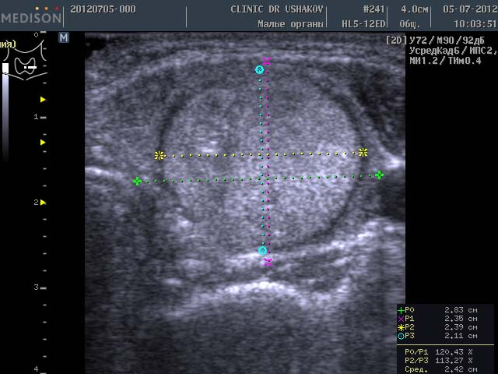
УЗ картина узловых образований ЩЖ

Slide 21
Диагностическая и лечебная тактика при узловых образованиях ЩЖ
Узел ЩЖ
Более 2,0 см
Пальпируется
Не пальпируется
Менее 1 см
Более 1 см
Наблюдение – контроль
УЗИ через 3-5 мес
Нет
УЗИ признаки и клиника, подозрительные на рак
Рост узла нет
Рост узла
ТАБ
Да
Т3, Т4, ТТГ
Наблюдение – контроль УЗИ 1 раз в год
Злокачественный
Подозрительный на злокачественный
Доброкачественный
ТТГ < N
ТТГ ≥ N
ОПЕРАЦИЯ
Сцинтиграфия
Медикаментозная терапия
Спиртовая деструкция
«Горячий»
«Холодный»

Slide 22
Тонкоигольная аспирационная биопсия (ТАБ) под УЗ-контролем

Slide 23
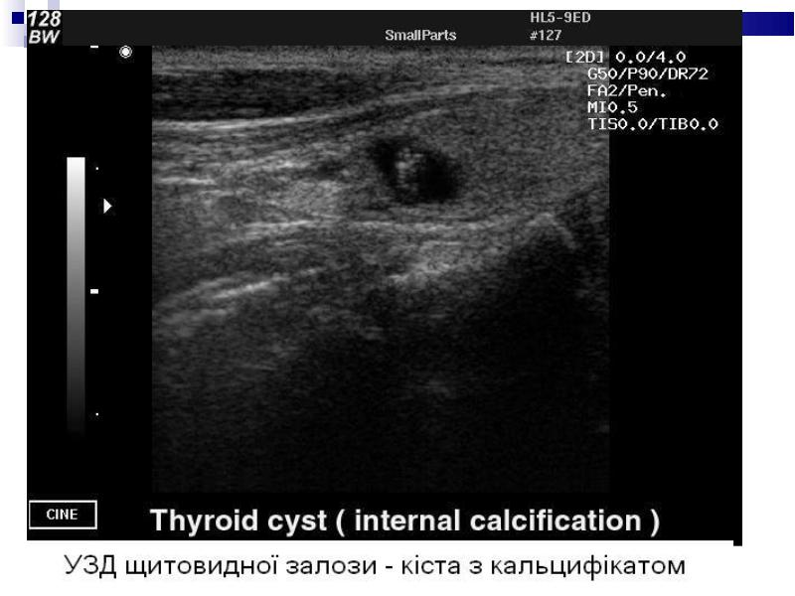
УЗ картина кисты ЩЖ

Slide 24
УЗ картина аутоиммуного териодита

Slide 25
Гормоны ЩЖ, отражающие ее функциональное состояние
Общий Т4 (64 – 150 нмоль/л);
Свободный Т4 (10 – 26 пмоль/л);
Общий Т3 (1,2 – 2,8 нмоль/л);
Свободный Т3 (3,4 – 8,0 пмоль/л);
Тиреоглобулин (ТГ);
Тиреотропный гормон (ТТГ) (0,5 – 5,0 мЕД/л);
Тиреокальцитонин;
Функциональная проба с тиреолиберином
(тиреотропин-рилизинг-гормон, ТРГ);
Исследование аутоантител к тиреоглобулину, тиреоидной
пероксидазе (микросомальному антигену, ко второму
коллоидному антигену, рецептору ТТГ).

Slide 26
Состояние функциональной активности ЩЖ
Гипертиреоз – повышение функциональной активности самой ЩЖ (может быть физиологическим и патологическим);
Тиреотоксикоз – синдром, вызванный длительным и стойким избытком в организме тиреоидных гормонов, развивающихся при различных заболеваниях и патологических состояниях организма.
Гипотиреоз – синдром, обусловленный длительным стойким недостатком гормонов ЩЖ или снижением их биологического эффекта на тканевом уровне.
Эутиреоз – нормальная функциональная активность.

Slide 27
Клиническая картина гипо- и гипертиреоза

Slide 28
Синдром множественной эндокринной неоплазии II типа
Синдром МЭН – II A типа: сочетание медуллярного рака ЩЖ, феохромоцитомы, гиперплазии или аденомы паращитовидных желез.
Синдром МЭН – II Б типа: медуллярный рак ЩЖ, феохромоцитома, множественный нейроматоз слизистых оболочек, деформации скелета.

Slide 29
Классификация заболеваний ЩЖ
Диффузный токсический зоб (болезнь Грейвса, Базедова болезнь);
Токсическая аденома (болезнь Пламмера);
Многоузловой токсический зоб;
Эндемический зоб (йоддефицитные заболевания);
Спорадический зоб (простой
нетоксический зоб);
Аберрантный зоб;

Slide 30
Классификация заболеваний ЩЖ (продолжение)
Тиреодиты
а. острый тиреоидит
б. острый негнойный тиреодит
в. подострый тиреодит
г. аутоиммунный тиреодит (зоб Хасимото)
д. фиброзный тиреодит (Тиреодит Риделя)
Гипотиреоз

Slide 31
Классификация заболеваний ЩЖ (продолжение)
О П У Х О Л И
а. Доброкачественные опухоли (фолликулярные аденомы)
б. Злокачественные опухоли:
Эпителиальные (различные формы рака);
Неэпителиальные (злокачественная лимфома, саркома и др.);
Вторичные (метастазы).

Slide 32
ДИФФУЗНЫЙ ТОКСИЧЕСКИЙ ЗОБ (ДТЗ)
Генетически детерминированное аутоиммунное заболевание, обусловленное стойким патологическим повышением продукции тиреоидных гормонов диффузно увеличенной ЩЖ под влиянием специфических тиреодистимулирующих аутоантител с последующим нарушением функционального состояния различных органов и систем, в первую очередь, сердечно-сосудистой и центральной нервной системы.

Slide 33
Триада симптомов при ДТЗ
Зоб;
Экзофтальм;
Тахикардия.

Slide 34
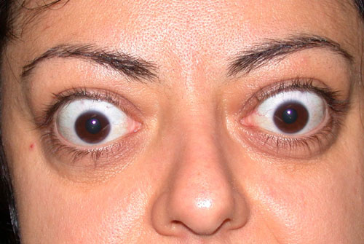
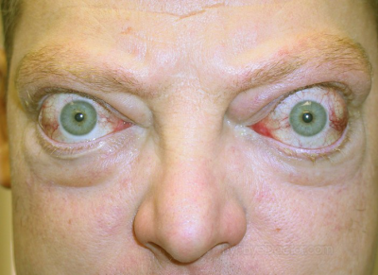
Экзофтальм при ДТЗ

Slide 35
Синдром поражения сердечно-сосудистой системы при ДТЗ
Тахикардия;
Тахиаритмия (постоянная синусовая или постоянная мерцательная);
Тахиаритмия пароксизмальная мерцательная (на фоне синусовой тахикардии или нормального синусового ритма), сопровождающаяся экстрасистолией;
Высокое пульсовое давление;
Дисгормональная миокардиодистрофия («тиреотоксическое сердце»);
Недостаточность кровообращения.

Slide 36
Синдром поражения центральной и периферической нервной системы при ДТЗ
Хаотичная, непродуктивная деятельность;
Повышенная возбудимость;
Снижение концентрации внимания;
Плаксивость;
Быстрая утомляемость;
Расстройство сна;
Тремор всего тела (симптом «телеграфного столба»);
Тремор пальцев рук (симптом Мари);
Повышенная потливость;
Покраснение лица;
Стойкий красный дермографизм;
Повышение сухожильных рефлексов.

Slide 37
Глазные симптомы при ДТЗ
Штельвага – редкое мигание век;
Грефе – отставание верхнего века от радужной оболочки при фиксации взгляда на медленно перемещаемом вниз предмете, при этом между верхним веком и радужной оболочкой остается белая полоска склеры;
Кохера – аналогичен симптому Грефе, но при фиксации взгляда на медленно перемещаемом вверх предмете, при этом между нижним веком и радужной оболочкой остается белая полоска склеры;
Дальримпля (экзофтальм) – расширение глазной щели с появлением белой полоски склеры между радужной оболочкой и верхним веком;

Slide 38
Глазные симптомы при ДТЗ (продолжение)
Мебиуса – потеря способности фиксировать взгляд на близком расстоянии: вследствие слабости приводящих глазных мышц фиксированные на близко расположенном предмете глазные яблоки расходятся и занимают исходное положение;
Жоффруа – отсутствие наморщивания лба при взгляде вверх;
Боткина – мимолетное широкое раскрытие глазных щелей при фиксации взгляда;
Розенбаха – мелкий тремор закрытых век;
Репнева – Мелехова – гневный взгляд.

Slide 39
Синдром катаболических нарушений
Похудание на фоне повышенного аппетита;
Субфебрилитет;
Миопатия;
Остеопороз.

Slide 40
Синдром поражения органов пищеварения
Приступы болей в животе;
Рвота;
Неустойчивый стул со склонностью к поносам;
Пожелтение кожи и др.

Slide 41
Синдром поражения других желез внутренней секреции
Нарушение функции надпочечников (снижение сосудистого тонуса, появление пигментаций вокруг глаз – симптом Еллинека);
Дисфункция яичников (нарушение МЦ вплоть до аменореи; развитие ФКМ, иногда с галактореей);
У мужчин – гинекомастия;
Нарушение толерантности к глюкозе;
Повышенный распад антидиуретического гормона.

Slide 42
Синдром эктодермальных нарушений
Характерное расслаивание и повышенная ломкость ногтей;
Ломкость и выпадение волос и др.

Slide 43
Степени тяжести тиреотоксикоза
Легкая – частота пульса 80-100 в мин, нет мерцательной аритмии и резкого похудания, слабый тремор рук, работоспособность снижена незначительно;
Средняя – пульс 100-120 в мин, увеличение пульсового давления, нет мерцательной аритмии, похудание до 20% от исходной массы тела, выраженный тремор, работоспособность снижена;
Тяжелая – пульс более 120 в мин, мерцательная аритмия, тиреотоксический психоз, тиреогенная надпочечниковая недостаточность, дистрофические изменения паренхиматозных органов, масса тела резко снижена (до кахексии), трудоспособность утрачена.

Slide 44
Изменения крови при ДТЗ
Высокий уровень Т3 и Т4;
ТТГ снижен или не определяется;
Тиреоидстимулирующие аутоантитела (антитела к ТТГ-рецептору) – выявляются у большинства больных.

Slide 45
Минимальный диагностический алгоритм при ДТЗ
Анализ жалоб и клинических симптомов;
УЗИ в сочетании с ТАБ;
Гормональные исследования крови;
Определение уровня аутоантител к ТТГ-рецептору.

Slide 46
Заболевания, сопровождающие ДТЗ
Аутоиммунная офтальмопатия – поражение периорбитальных тканей аутоиммунного генеза;
Претибиальная микседема (аутоиммунная дермопатия) – поражается кожа передней поверхности голени;
Акропатия – характерные изменения мягких и подлежащих костных тканей в области кистей (фаланги пальцев, кости запястья).

Slide 47
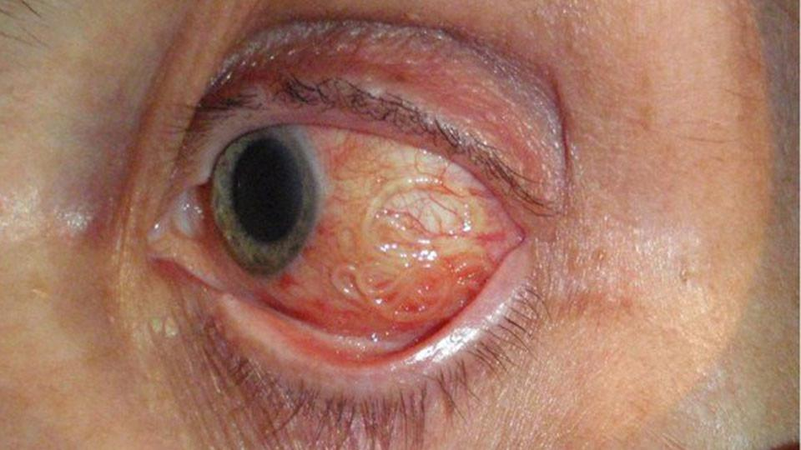
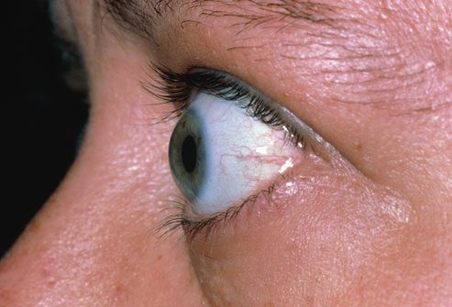
Эндокринная офтальмопатия

Slide 48
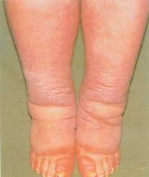
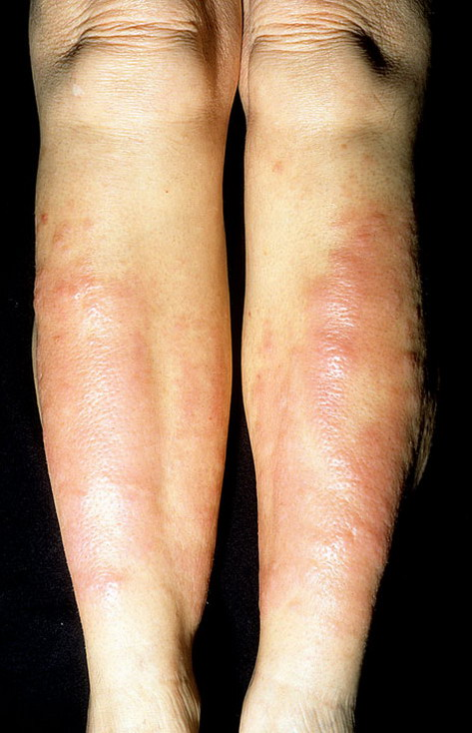
Претибиальная микседема

Slide 49
Лечение ДТЗ
Лекарственное лечение (антитиреоидные препараты, бета-адреноблокаторы, транквилизаторы, седативные лекарства, препараты йода и др.);
Радиоактивный йод (I 131);
Хирургическое лечение (субтотальная резекция ЩЖ или тиреоидэктомия).

Slide 50
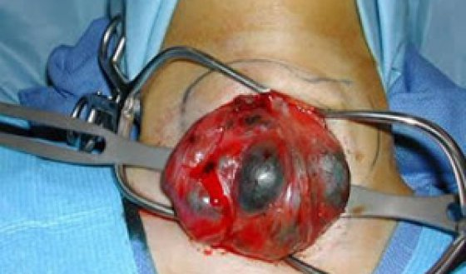
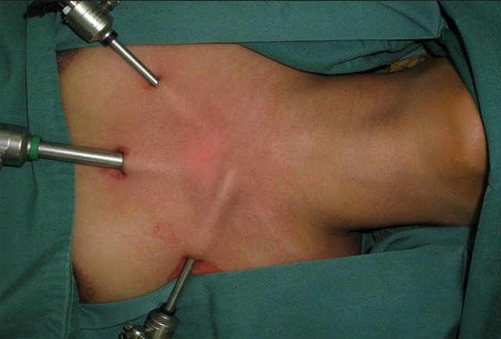
Хирургическое лечение
Открытая струмэктомия
Эндоскопическая струмэктомия

Slide 51
Варианты хирургического лечения

Slide 52
Сутотальная субфациальная струмэктомия

Slide 53
Послеоперационные осложнения
Кровотечение и гематома (0,3-1%);
Парез или паралич голосовых связок (менее 5%);
Гипопаратиреоз транзиторный или постоянный (0,5-3%);
Тиреотоксический криз;
Гипотиреоз;
Трахеомаляция.

